Slide 1

第9章
ContentProvider
讲师：张晓飞
微信: zxf_zxy_rxf

Slide 2
1. 理论概述
2. ContentProvider开发
2.1 编写ContentProvider
2.2 使用ContentResolver
3. 应用练习
3.1 选择手机联系人号

Slide 3
1. 理论概述
为什么要有ContentProvider?
功能需求: 一个应用需要访问另一个应用的数据库表数据
实际情况: 一个应用的数据库文件是应用私有的, 其它应用不能直接访问
Mms应用
Contacts应用
ContentResolver
ContentProvider
联系人表

Slide 4
1. 理论概述
ContentProvider是什么?
ContentProvider是四大应用组件之一
当前应用使用ContentProvider将数据库表数据操作暴露给其它应用访问
其它应用需要使用ContentResolver来调用ContentProvider的方法
它们之间的调用是通过Uri来进行交流的

Slide 5
1. 理论概述
相关API (1)
ContentProvider : 内容提供者类
  //provider对象创建后调用(应用安装成功或手机启动完成)
  public abstract boolean onCreate();
  //查询表数据
  Cursor query(Uri uri, String[] projection,String selection, String[] selectionArgs)
  //插入表数据
  Uri insert(Uri uri, ContentValues values);
  //删除表数据
  int delete(Uri uri, String selection, String[] selectionArgs)
  //更新表数据
  update(Uri uri, ContentValues values, String selection,String[] selectionArgs);

Slide 6
1. 理论概述
相关API (2)
ContentResolver: 内容提供者的解析类
  //得到它的对象
  context.getContentResolver()
  //调用provider进行数据库CRUD操作
  Insert()、delete()、update()、query()
  //注册uri的监听
  registerContentObserver(Uri uri, boolean notify,ContentObserver observer)
  //解注册uri的监听
  unregisterContentObserver(ContentObserver observer)
  //通知监听器
  notifyChange(Uri uri, ContentObserver observer)

Slide 7
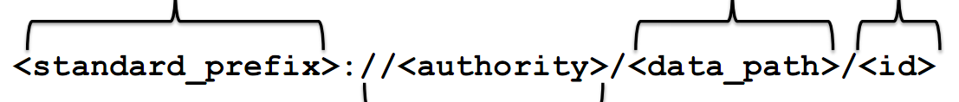

1. 理论概述
相关API (3)
Uri: 包含请求地址数据的类
  //得到其对象
  Uri static parse(String uriString)
A : 是一个前缀，表示是由ContentProvider提供，固定不变
B : authority, 标识是哪个Provider,不同的Provider此部分必须不同。
C : 对应于哪张表 student
D : id值, 对应表中的哪条记录
Notes:
http://
https://
File://
Content:

Slide 8
1. 理论概述
相关API (4)
UriMatcher : 用于匹配Uri的容器
  //添加一个合法的URI
  void addURI(String authority, String path, int code)
  //匹配指定的uri, 返回匹配码
  int match(Uri uri)
ContentUris : 解析uri的工具类
  //解析uri, 得到其中的id
  long parseId(Uri contentUri)
  //添加id到指定的uri中
  Uri withAppendedId(Uri contentUri, long id)
Notes:
全类
url-patten
request

Slide 9
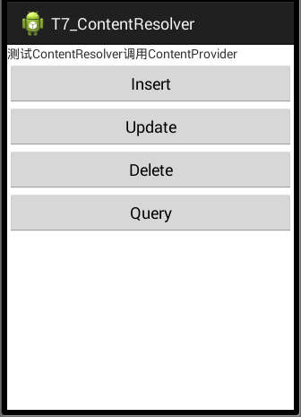
1. 理论概述
测试用例
Notes:
<LinearLayout xmlns:android="http://schemas.android.com/apk/res/android"
android:layout_width="fill_parent"
android:layout_height="fill_parent"
android:orientation="vertical" >
<Button
android:layout_width="match_parent"
android:layout_height="wrap_content"
android:onClick="insert"
android:text="INSERT" />
<Button
android:layout_width="match_parent"
android:layout_height="wrap_content"
android:onClick="delete"
android:text="DELETE" />
<Button
android:layout_width="match_parent"
android:layout_height="wrap_content"
android:onClick="update"
android:text="UPDATE" />
<Button
android:layout_width="match_parent"
android:layout_height="wrap_content"
android:onClick="query"
android:text="QUERY" />
</LinearLayout>
/*********************************************************************************/
/*
* 通过ContentResolver调用ContentProvider插入一条记录
*/
public void insert(View v) {
}
/*
* 通过ContentResolver调用ContentProvider更新一条记录
*/
public void update(View v) {
}
/*
* 通过ContentResolver调用ContentProvider删除一条记录
*/
public void delete(View v) {
}
/*
* 通过ContentResolver调用ContentProvider查询所有记录
*/
public void query(View v) {
}

Slide 10
2.1 编写ContentProvider
基本步骤
编写ContentProvider子类
  class StudentContentProvider extends ContentProvider {
  //实现inert、delete、update和query等方法
  }
在manifest.xml中注册
  <provider
  android:name=".StudentContentProvider"
  android:authorities="com.atguigu.provider.studentprovider"
  android:exported="true"/>
Notes:
第一次调用getWritableDatabase()或getReadableDatabase()方法后，
SQLiteOpenHelper会缓存当前的SQLiteDatabase实例，SQLiteDatabase实例正常情况下会维持数据库的打开状态，
所以在你不再需要SQLiteDatabase实例时，请及时调用close()方法释放资源。
一旦SQLiteDatabase实例被缓存，多次调用getWritableDatabase()或getReadableDatabase()方法得到的都是同一实例。

Slide 11
2.2 使用ContentResolver
基本步骤
得到其对象
  context.getContentResolver()
使用其对象
  inert()、delete()、update()和query()
  系统自动找到匹配的ContentProvider对象来操作数据
  registerContentObserver(Uri uri, boolean notify,ContentObserver observer)
注册uri的监听
  unregisterContentObserver(ContentObserver observer)
解注册uri的监听
  notifyChange(Uri uri, ContentObserver observer)
通知监听器

Slide 12
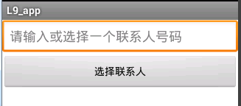
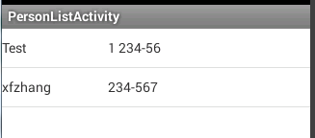
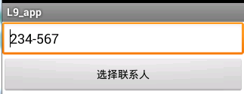
3. 应用练习
选择手机联系人号
功能描述:
  查询显示联系人列表
  指定其中一个为安全号码
相关常量
  联系人URI: Phone. CONTENT_URI
  姓名字段: Phone.DISPLAY_NAME
  号码字段: Phone. NUMBER
读取联系人权限:
  android.permission.READ_CONTACTS

Slide 13


